Slide 1
Молекулярная физика и термодинамика
Курс лекций по физике
Часть 2. Молекулярная физика и термодинамика
Лекция 5
Учебный материал по учебникам:
Савельев И. В. Курс общей физики: учебное пособие. - Санкт-Петербург: Лань. - Том 1. Механика. Молекулярная физика. - 2022. § 79-92, 104-109.
URL: e.lanbook.com/book/221120
2. Трофимова Т.И. Курс физики. - Екатеринбург: АТП, 2016. § 41-59.
Бахтина Е.Ю., к.ф.-м.н.,
доц. каф. физики МГАКХиС

Slide 2
Методы исследования
Молекулярная физика
Термодинамика
разделы физики, изучающие макроскопические процессы
в телах, связанные с движением большого количества содержащихся в телах атомов и молекул
изучает строение
и свойства вещества,
исходя из молекулярно-кинетических представлений
изучает общие свойства макроскопических систем, находящихся в состоянии термодинамического равновесия и процессы перехода
между этими состояниями
основные положения МКТ
Два начала
(фундаментальные законы)
Статистический метод исследования
Термодинамический метод исследования
устанавливает связи между
макроскопическими свойствами вещества
НЕ изучает микроскопическое строение вещества
НЕ изучает механизм явлений
использует усредненные значения величин

Slide 3

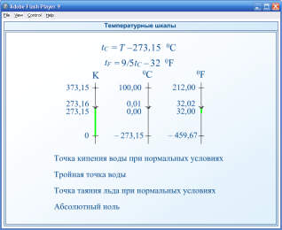
Основные понятия
Моль
количество вещества, содержащее столько же частиц, сколько содержится атомов
в 0,012 кг углерода ¹²C
число Авогадро
N_{A} = 6,022·10²³ моль^{–1}
Термодинамическая система
совокупность макроскопических тел,
которые взаимодействуют и обмениваются энергией между собой и с другими телами
Термодинамические параметры
давление
P
объем
V
температура
Т
T = 273,15 + t
Реперные точки
абсолютным нулем температуры – точка нулевого давления газа
температура тройной точки воды: лед, вода и пар –
в тепловом равновесии
0,01° С
273,16 К
в шкале Кельвина

Slide 4
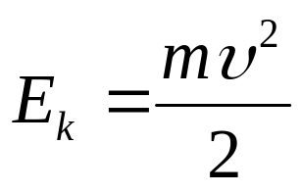
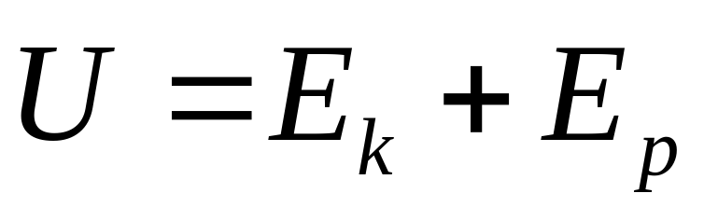
Основные положения МКТ
Основные положения МКТ
1. Все тела состоят из молекул
2. Молекулы непрерывно движутся
3. Молекулы взаимодействуют между собой и со стенками сосуда
внутренняя энергия газа
энергия взаимодействия молекул
энергия движения молекул
Идеальный газ
Газ, в котором отсутствуют силы межмолекулярного взаимодействия
С достаточной степенью точности газы можно считать идеальными в тех случаях, когда рассматриваются их состояния, далекие от областей фазовых переходов
Физическая модель

Slide 5
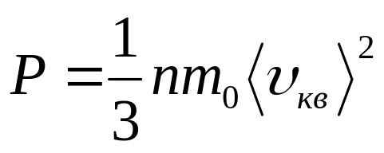
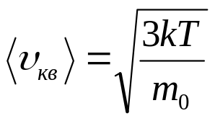
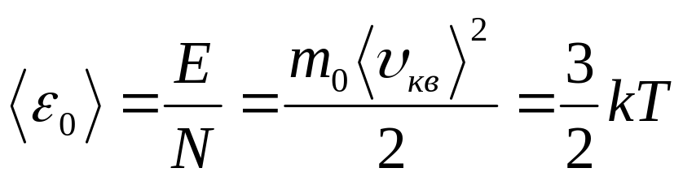
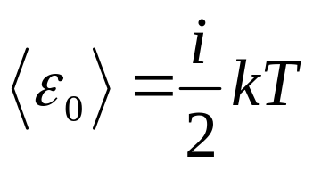
Основное уравнение МКТ
Основное уравнение МКТ идеальных газов
средняя квадратичная скорость молекул
Средние квадратичные скорости молекул при н.у.
для О₂ - V ≈ 425 м/с,
для Н₂ - V ≈ 1700 м/с
Водяной пар - V ≈ 570 м/с
Средняя кинетическая энергия поступательного движения одной молекулы идеального газа
число степеней свободы молекулы
!
Температура – мера средней кинетической энергии молекул
Температура – понятие статистическое
i = i_{пост}+ i_{вращ} + 2i_{кол}
Число степеней свободы

Slide 6
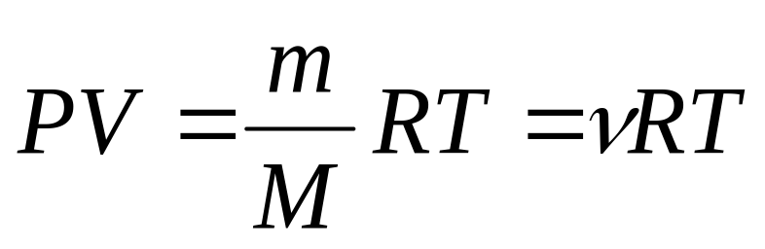
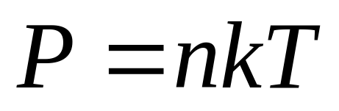
Уравнение состояния идеального газа
М – молярная масса
ν – количество вещества
R=8,31 Дж/(моль∙К) –
универсальная газовая постоянная
k=R/N_{A}= 1,38 ∙10⁻²³ Дж/К
– постоянная Больцмана
n – концентрация молекул
Уравнение
Клапейрона-Менделеева

Slide 7

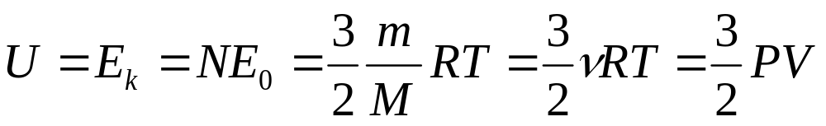
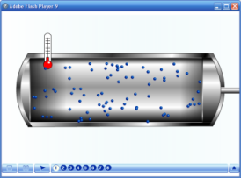
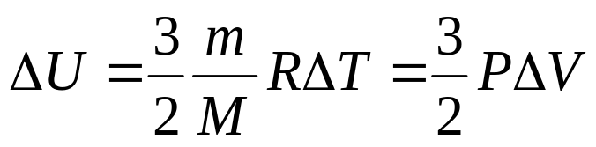
Внутренняя энергия идеального газа
Способы изменения внутренней энергии
внутренняя энергия газа
энергия взаимодействия молекул
энергия движения молекул
Q
A
Теплопередача
ΔU = Q + A
Работа
I начало термодинамики
Теплопроводность
Q = ΔU + A
твердые тела
Конвекция
жидкости, газы
для идеального газа
Излучение
все тела

Slide 8
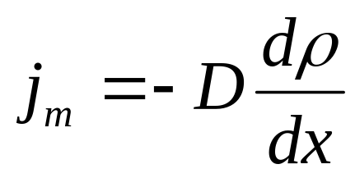
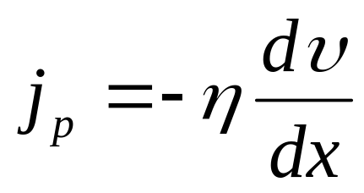
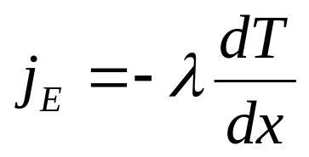
Явления переноса в термодинамически неравновесных системах
Необратимые процессы
Термодинамически неравновесная система
Макроскопическая система, состояние которой
с течением времени меняется
Явления переноса
происходит
пространственное перераспределение энергии, массы, импульса
Теплопроводность
Диффузия
Внутреннее трение
обусловлена переносом ЭНЕРГИИ
обусловлена переносом МАССЫ
обусловлено переносом ИМПУЛЬСА
Экспериментально полученные соотношения

Slide 9

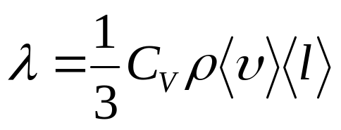
Теплопроводность
Обусловлена переносом энергии
Если в одной области газа Е_{к} молекул >, чем в другой
происходит
выравнивание температур
Закон Фурье
энергия, переносимая
в форме теплоты
в единицу времени через единичную площадку, ⊥ оси х
плотность
теплового потока
градиент температур
энергия переносится
в направлении ↓ Т
удельная теплоемкость газа при постоянном объеме
теплопроводность
количество теплоты, необходимое для нагревания 1 кг газа на 1 К при постоянном объеме

Slide 10
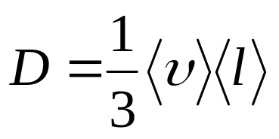
Диффузия
Обусловлена переносом массы
Самопроизвольное проникновение
и перемешивание частиц двух соприкасающихся
газов, жидкостей и даже твердых тел
Для химически однородного газа
Закон Фука
масса вещества, переносимая в единицу времени через единичную площадку,
⊥ оси х
плотность
потока массы
градиент плотности
перенос массы –
в направлении ↓ ρ
коэффициент диффузии

Slide 11
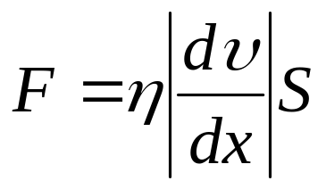

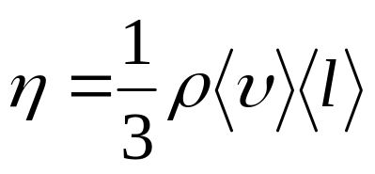
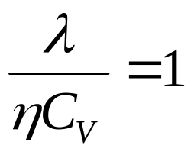
Внутреннее трение (вязкость)
Обусловлена переносом импульса
Если параллельные
слои жидкости (газа) движутся
с различными скоростями
обмен молекулами между слоями
обмен импульсами
торможение быстрого, ускорение медленного
Закон Ньютона
градиент скорости
полный импульс, переносимый
в единицу времени через единичную площадку, ⊥ оси х
плотность
потока импульса
динамическая вязкость
перенос импульса –
в направлении ↓ υ

Slide 12
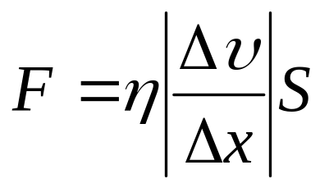
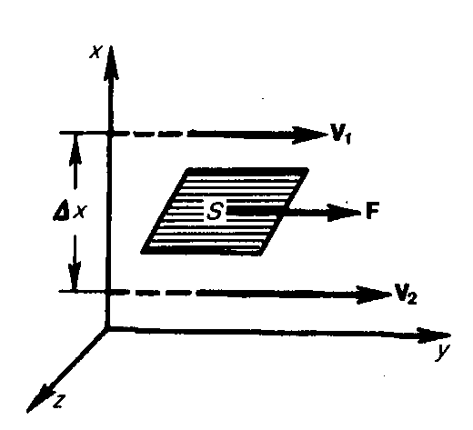
Вязкость
Вязкость
(внутреннее трение)
Свойство жидкостей (газов) оказывать сопротивление перемещению одной части жидкости относительно другой
Градиент скорости
η – коэффициент пропорциональности
зависит от:
химических свойств жидкости
температуры
(для жидкостей зависимость обратная,
для газов – прямая пропорциональность)
Динамическая вязкость (вязкость)
[η] = Па∙с
показывает, как быстро меняется скорость
при переходе от слоя
к слою в направлении х,
⊥ направлению движения слоев
1 Па⋅с – динамическая вязкости среды,
в которой при ламинарном течении и градиенте скорости, равным 1 м/с на 1 м,
возникает сила внутреннего трения 1 Н на 1 м² поверхности касания слоев (1 Па⋅с= 1 Н⋅с/м²)

Slide 13
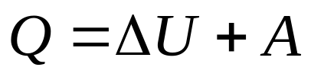
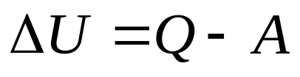
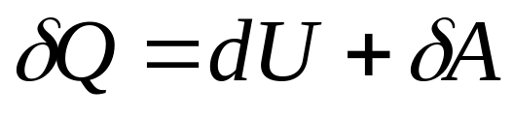
Первое начало термодинамики
сформулировано в середине XIX в.
в результате работ
Ю.Р. Майера (нем.),
Г. Гельмгольца (нем.),
Дж. П. Джоуля (англ.)
По закону сохранения энергии
или
В дифференциальной форме
I начало термодинамики
Теплота, сообщаемая системе, расходуется на ↑ (изменение)
ее внутренней энергии и на совершение ею работы против внешних сил
U₁
V₁ T₁
U₂
V₂ T₂
или:
ТД система может совершать работу только за счёт своей внутренней энергии или каких-либо внешних источников энергии
Q
Количество теплоты подводится к системе
Q > 0
Количество теплоты отнимается от системы
Q < 0
Невозможно существование вечного двигателя первого рода, который совершал бы работу, не черпая энергию из какого-либо источника
!
Работа совершается системой против внешних сил
А > 0
Работа совершается над системой внешними силами
А < 0

Slide 14
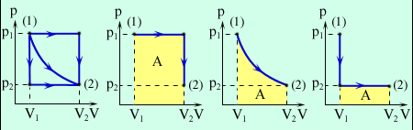
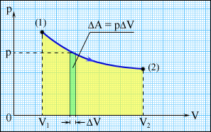

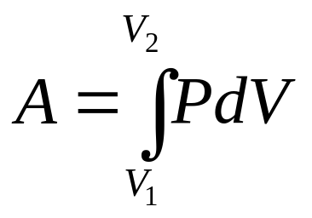
Работа газа при изменении его объема
S
dl
Р
Q
Графически можно изображать
только равновесные процессы (последовательности равновесных состояний)
справедливо при любых изменениях объема твердых, жидких и газообразных тел
Все реальные процессы неравновесны
!

Slide 15
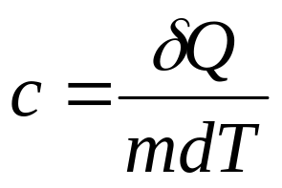
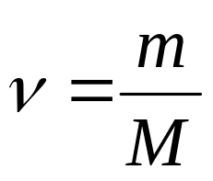
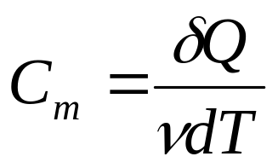
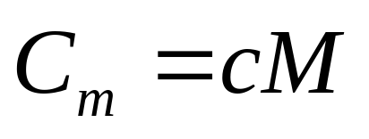
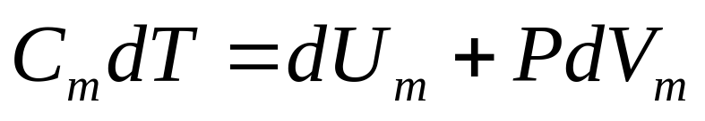
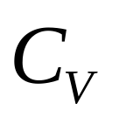
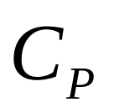
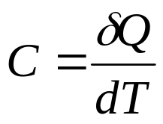
Теплоемкость
Удельная теплоемкость вещества
Молярная теплоемкость вещества
Численно равна количеству теплоты, необходимому для нагревания 1 кг вещества на 1 К
Численно равна количеству теплоты, необходимому для нагревания 1 моля вещества на 1 К
[с] = Дж/(кг∙К)
[С] = Дж/(моль∙К)
для 1 моля
Различают
Теплоемкость при постоянном объеме
Теплоемкость при постоянном давлении
Теплоемкость тела
Численно равна количеству теплоты, необходимому для нагревания тела на 1 К

Slide 16

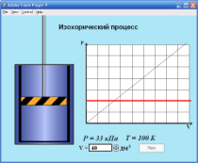
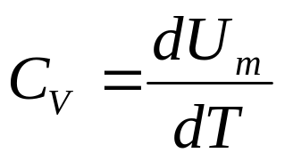
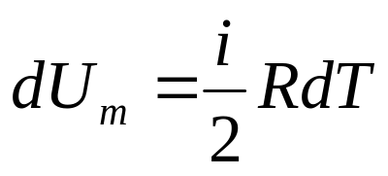
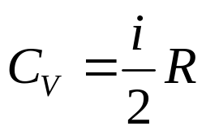
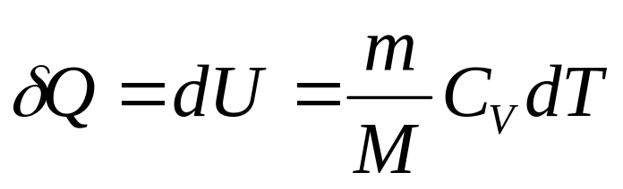
Изопроцессы
Изохорный
V=const
=0
Молярная теплоемкость
при постоянном объеме
равна Q, необходимому для нагревания
при постоянном объеме
1 моль вещества на 1 К
С учетом
Все количество теплоты, полученное телом,
идет на изменение внутренней энергии
Жак Александр Сезар Шарль, 1808 г.
Notes:
дифференцируя уравнение Клапейрона — Менделеева pV_{m}=RT

Slide 17
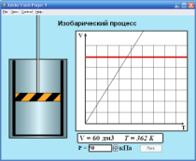
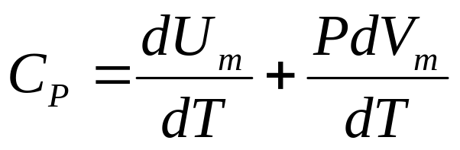
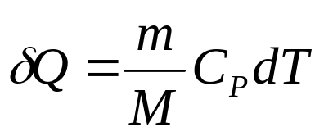
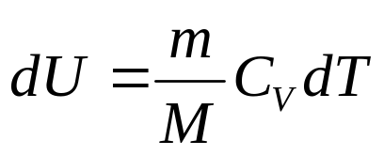
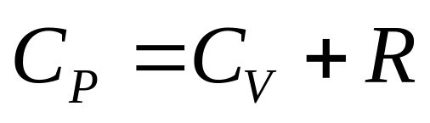
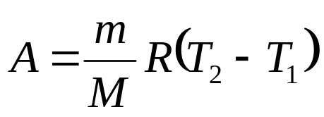
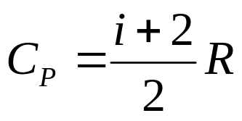
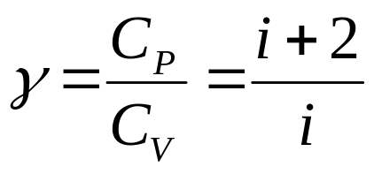
Изопроцессы
Изобарный
Р=const
работа при изобарном нагревании 1 моля на 1 К
=R
=C_{V}
уравнение Майера
Все количество теплоты, полученное телом, идет на изменение внутренней энергии и совершение работы телом
Жозеф Луи Гей-Люссак, 1862 г.
Notes:
дифференцируя уравнение Клапейрона — Менделеева pV_{m}=RT

Slide 18
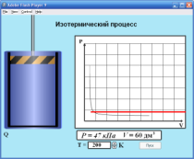




Изопроцессы
Изотермический
Т=const
=0
Все количество теплоты, полученное телом, идет на совершение работы телом
Для того, чтобы при расширении газа Т не понижалась, к газу
в течение изотермического процесса необходимо подводить Q, эквивалентное внешней работе расширения
Роберт Бойль, 1662 г.
Эдм Мариотт, 1676 г.
Notes:
дифференцируя уравнение Клапейрона — Менделеева pV_{m}=RT

Slide 19







Адиабатический процесс
Адиабатический (адиабатный)
Процесс, проходящий без теплообмена с окружающей средой
Q = 0
Уравнение Пуассона
показатель адиабаты

Slide 20




Термодинамический цикл
Круговой процесс (термодинамический цикл)
Периодически повторяющийся процесс теплопередачи и преобразования полученного количества теплоты в работу
энергетическая схема тепловой машины
расширение
нагреватель
работа
за цикл
рабочее тело
сжатие
холодильник
показывает, какая часть тепловой энергии, полученной рабочим телом от нагревателя, превратилась
в полезную работу
Коэффициент полезного действия

Slide 21



Использование циклов
Тепловой двигатель
устройство, способное превращать полученное количество теплоты в механическую работу
цикл в бензиновом карбюраторном двигателе
цикл в дизельном двигателе
изобара
рабочее тело
адиабата
адиабата
смесь паров бензина
смесь дизельного топлива с воздухом
изохора
к.п.д
изохора
η ≈ 30%
η ≈ 40%

Slide 22




Цикл Карно
Цикл Карно
изотерма
адиабата
1-2:
изотермическое расширение
газ получает тепло
газ совершает работу A₁₂=Q₁
2-3:
адиабатическое расширение
газ совершает работу A₂₃ >0
температура падает до T₂
работа за цикл
3-4:
изотермическое сжатие
газ отдает тепло Q₂<0
газ совершает работу А₃₄=Q₂ A₃₄ <0
4-1:
адиабатическое сжатие
температура повышается до T₁
газ совершает работу A₄₁ <0
исключает теплообмен рабочего тела и окружающей среды (термостатов), когда тепло может передаваться
без совершения работы
Работа за цикл
A=A₁₂ +А₂₃+А₃₄+А₄₁
η_{Карно} = η_{max}
Notes:
Цикл Карно исключает теплообмен при конечной разности температур рабочего тела и окружающей среды (термостатов), когда тепло может передаваться без совершения работы

Slide 23

Использование цикла Карно
Любой участок цикла Карно и весь цикл в целом может быть пройден в обоих направлениях
Обход цикла по часовой стрелке
Обход цикла против часовой стрелки
тепловой двигатель
холодильная машина
нагреватель
рабочее тело
холодильник
идеальное устройство, работающее по циклу Карно, называют обратимой тепловой машиной
некоторое Q отбирается от холодного резервуара и передается нагревателю
за счет совершения внешней работы

Slide 24

Второе начало термодинамики
II начало ТД
Кельвин:
В циклически действующей тепловой машине невозможен процесс, единственным результатом которого было бы преобразование в механическую работу всего количества теплоты, полученного
от единственного теплового резервуара
Клаузиус:
Невозможен процесс, единственным результатом которого была бы передача энергии путем теплообмена от тела с низкой температурой
к телу с более высокой температурой
Общее свойство необратимых процессов
замкнутая система приближается к состоянию термодинамического равновесия

Slide 25




Энтропия
Энтропия
функция состояния системы,
мера неупорядоченности,
мера статистического беспорядка
указывает направление самопроизвольно протекающих процессов
для обратимых процессов
для необратимых процессов
изменение энтропии
энтропия замкнутой системы может либо возрастать (в случае необратимых процессов), либо оставаться постоянной
(в случае обратимых процессов)
Неравенство Клаузиуса
Закон возрастания энтропии
При любых процессах, протекающих
в термодинамических изолированных системах, энтропия не уменьшается

